Slide 1





Slide 2


Slide 3



Inovação Disruptiva
Combustível de Transição Energética

Slide 4
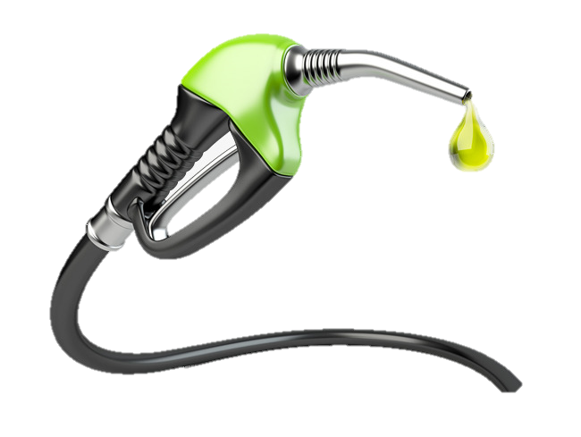

DEPENDÊNCIA MUNDIAL DO COMBUSTÍVEL
Menos de 1% dos veículos no mundo são elétricos
72% da energia utilizada é combustível fóssil
Consumimos 100 milhões de barris por dia
42 milhões de T GEE / dia para uso de combustível
https://www.iea.org/publications/freepublications/publication/GECO2017.pdf
https://www.publico.es/sociedad/tecnologia-tres-millones-1280-millones-vehiculos-mundo-son-electricos.html

Slide 5
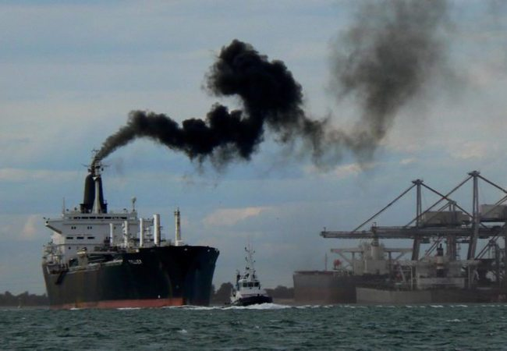



O SETOR ENERGÉTICO NO MUNDO
NOVOS ACORDOS
Incremento no Consumo de Combustível
Acordo de Paris, MARPOL e ODS
Acordo de Paris 195 países participantes CO2
Reduzir Emissões de Óxidos de Enxofre (Sox)
Reduzir Emissões de Óxidos de Nitrogênio (Nox)
Reduzir Emissões de Material Particulado (PM)
Implementar Objetivos de Desenvolvimento Sustentável

Slide 6

CONCENTRAÇÃO DE PM2.5 SUGERIDA PELA OMS
As partículas PM2.5 em suspensão vêm em grande parte das emissões de veículos a diesel e têm um efeito danoso a nossa saúde, devido à sua grande capacidade de penetrar no trato respiratório.
PM2.5 = 2.5µg/m
3
Concentração média sugerida
3
PM2.5 = 20µg/m
https://www.epa.vic.gov.au/your-environment/air/air-pollution/pm10-particles-in-air
https://www.who.int/es/news-room/fact-sheets/detail/ambient-(outdoor)-air-quality-and-health

Slide 7
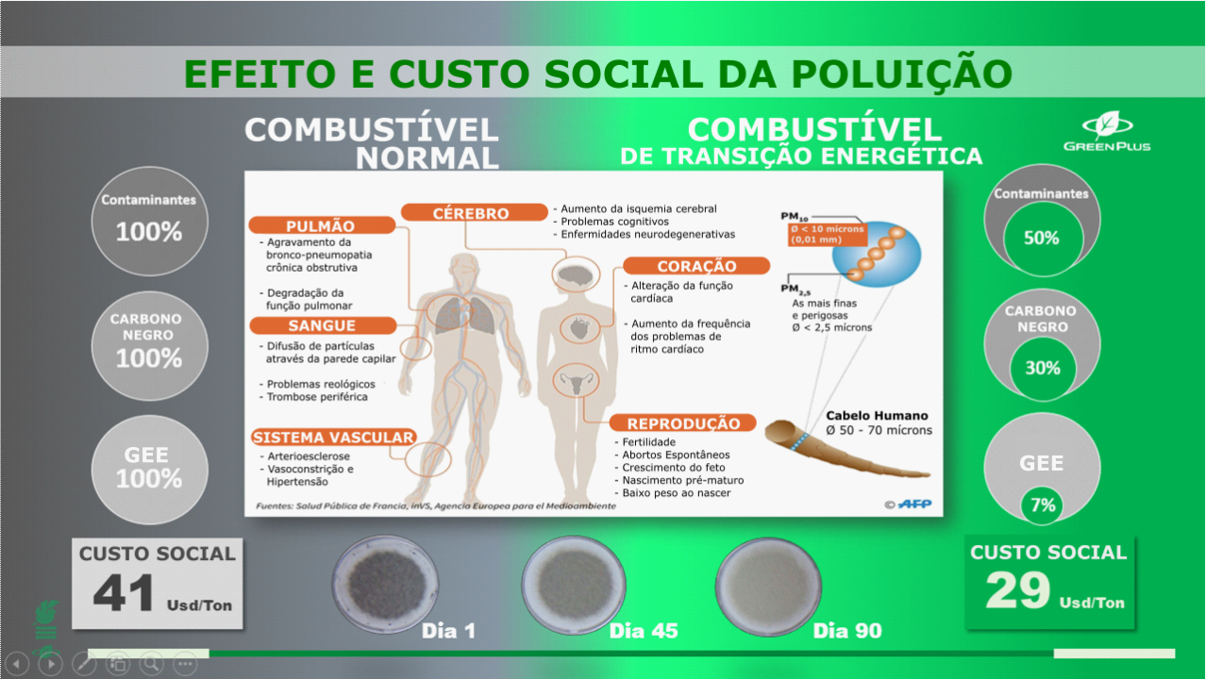

Slide 8
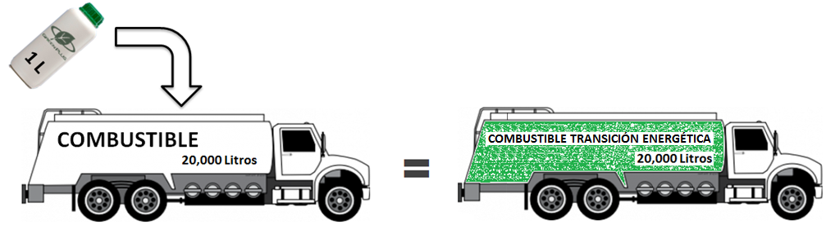
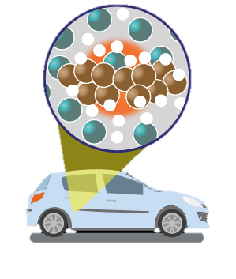



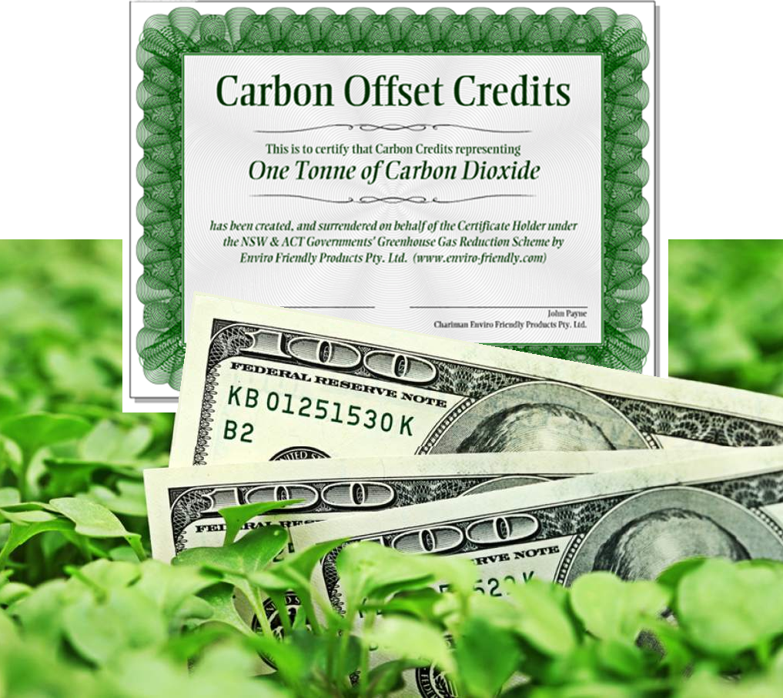

O QUE É O COMBUSTÍVEL DE TRANSIÇÃO ENERGÉTICA?
Combustível de Transição Energética, é aquele aprovado e certificado por agências da ONU, cuja estrutura molecular garante uma melhor oxigenação, obtendo combustão de maior Eficiência Energética e menor Emissão de Gases Poluentes para a atmosfera, sem alterar as propriedades físicas e químicas dos combustíveis.
Como se obtém ?
1:20.000
7%
50%
30%
7%
Certificados de Cumprimento ODS
Eficiência
Poluentes
Carbono Negro
Gases do Efeito Estufa

Slide 9




AÇÕES PARA REDUZIR 1 TONELADA DE GEE/hora
Plantio de 350.000 árvores
https://www.fundacionaquae.org/wp-content/uploads/2016/04/infografia_oxigeno.pdf
Instalação de 2 geradores eólicos
https://www.muyinteresante.es/icuanta-electricidad-produce-un-aerogenerador
$ 2.000.000 USD
Instalação de 15.000 painéis solares
$ 1.500.000 USD
https://climaticocambio.com/las-emisiones-de-co2-que-evita-la-energia-solar/
Utilização de 5.250 l de Combustível de Transição Energética
$ 5.000 USD
Fuente propia
https://www.eia.gov/tools/faqs/faq.php?id=667&t=3

Slide 10
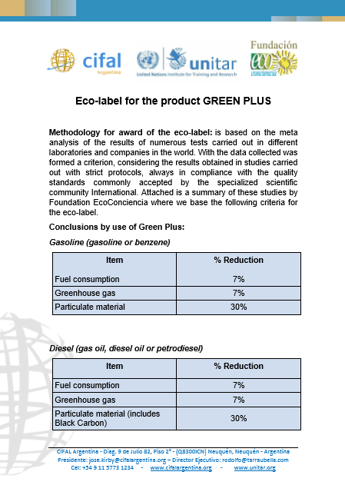



CERTIFICAÇÃO ECOLÓGICA DO GREEN PLUS
Certifica a redução de Gás de Efeito Estufa do combustível líquido, agregado com a tecnologia Green Plus (Combustível de Transição Energética)
17
16
4
13
4
12
11
7

Slide 11
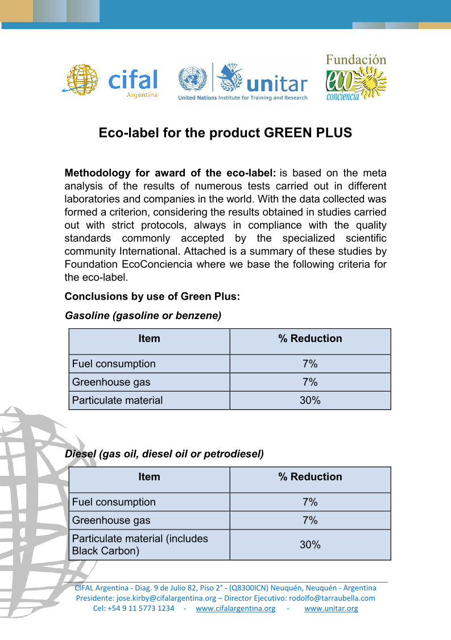
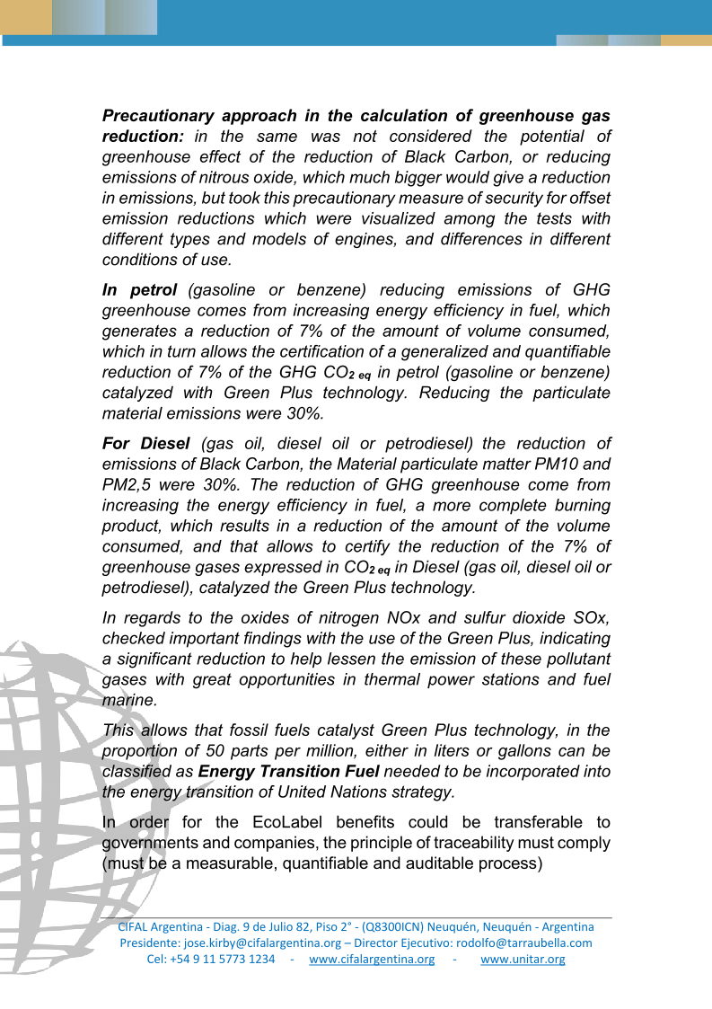
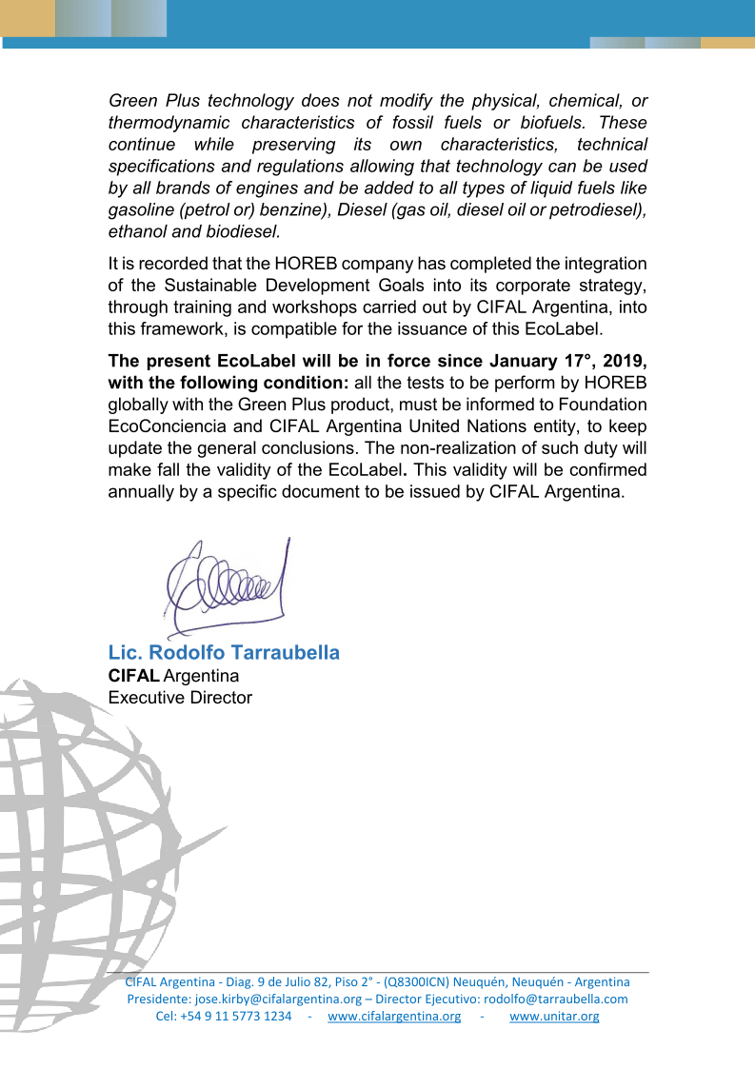
ECOETIQUETA

Slide 12
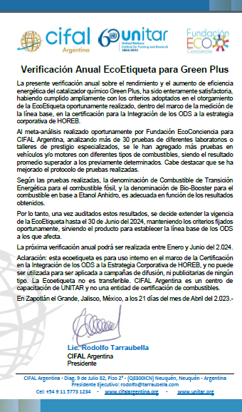
ECOETIQUETA – REVALIDAÇÃO 2023

Slide 13
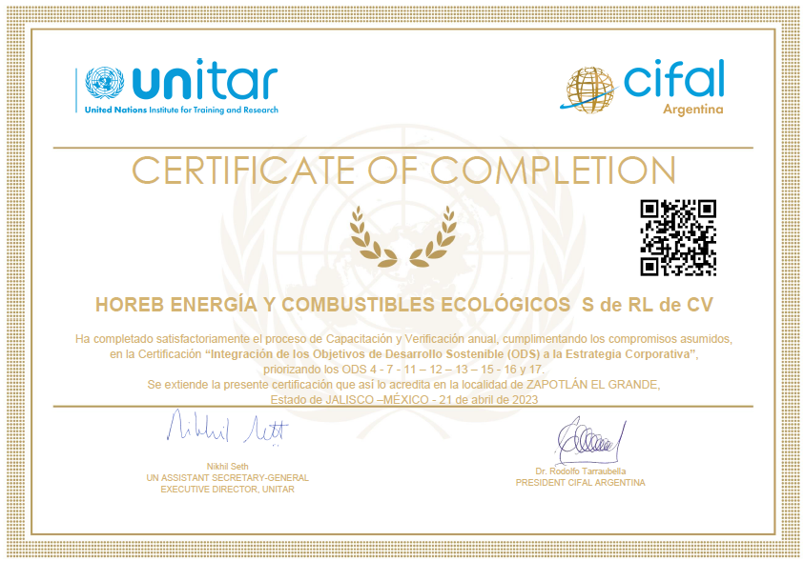

Slide 14



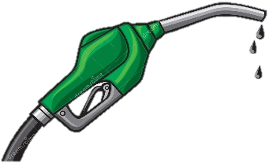

COMBUSTÍVEIS INTERNACIONAIS DISPONÍVEIS
COMBUSTÍVEL TRADICIONAL
COMBUSTÍVEL BAIXO EM ENXOFRE
COMBUSTÍVEL DE TRANSIÇÃO ENERGÉTICA
$
$
$
20%
5%
10%
25%
25%
30%
SOx
NOx
PM
SOx
NOx
PM
SOx
NOx
PM
50%
14%
7%
CO
CH4
GEE
CO
CH4
GEE
CO
CH4
GEE

Slide 15


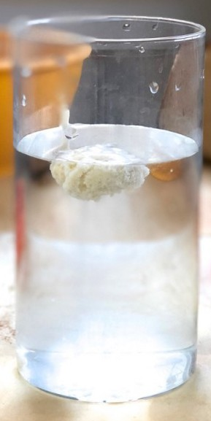
O Catalisador Que Transforma O Combustível
Green Plus:
Catalisador homogêneo que reduz a energia de ativação necessária para que a reação de combustão ocorra. O resultado disso é uma reação mais completa, que por sua vez resulta em menos emissões de carbono e melhor desempenho.
Energia de Ativação (n) QUÍMICA:
A mínima quantidade de energia necessária para iniciar uma reação. Conceito formulado pelo químico vencedor do Prêmio Nobel Svante Arrhenius em 1889.
Catalisador (n) QUÍMICA:
Substância que pode causar uma mudança na taxa de uma reação química sem ser consumida na reação.
Catalisadores na natureza:
O corpo humano produz uma enzima na saliva chamada ptialina para facilitar a hidrólise do amido em açúcares simples instantaneamente. Sem ptialina, essa reação duraria semanas.
Sem o catalisador na saliva, o pão levaria até duas semanas para se converter em amido e açúcar digestíveis.

Slide 16





O que é o ?
É um catalisador baseado em nanotecnologia líquida que é agregado aos combustíveis fósseis na proporção de 1/20.000 (50ppm), atua através de sua estrutura molecular, sem modificar suas características físico-químicas, permitindo uma combustão mais limpa e completa objetivando:
Aprovado por:
Environmental Protection Agency
Aumentar a eficiência energética do combustível em + 7%
Reduzir as emissões de gases de efeito estufa em 7%
Reduzir as emissões de partículas PM 2.5 em 30%
Reduzir as emissões de carbono negro em 30%
Reduzir as emissões dos demais poluentes em 50%
Texas Commission Environmental Quality

Slide 17

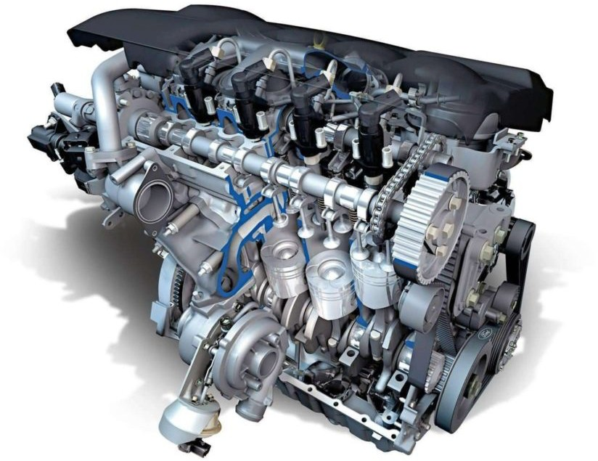
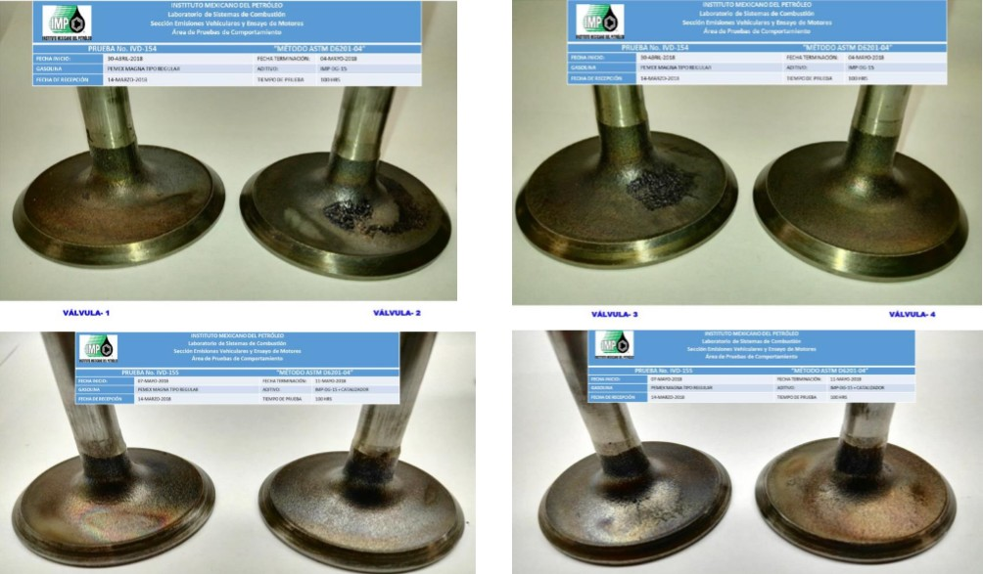
GREEN PLUS INNOVATION
IVD ASTM D 6201-04 CARBON DEPOSITS
Regular Gasoline
Regular Gasoline + Green Plus
Functional Benefits

Slide 18
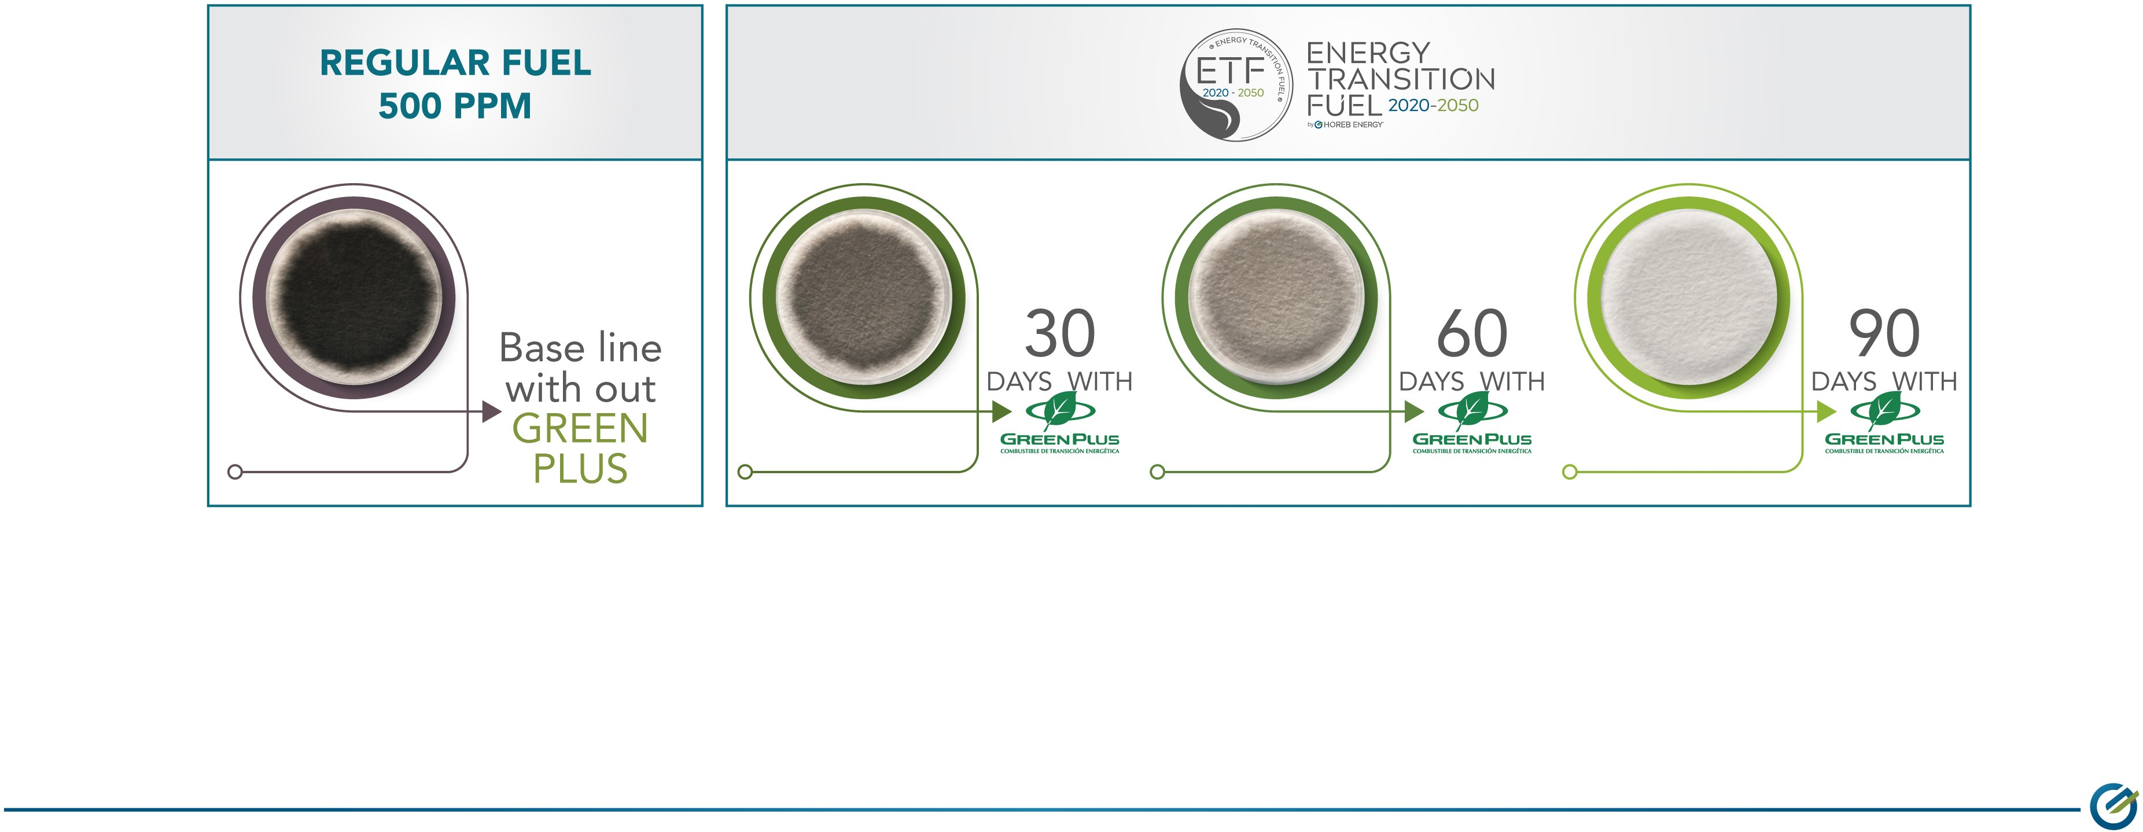


GRAVIMETRY FILTER ANALYSIS COMPARISON
Shows the reduction of PM 2.5 and Black Carbon with the use of Green Plus (ETF) in diesel fuel.
Functional Benefits

Slide 19
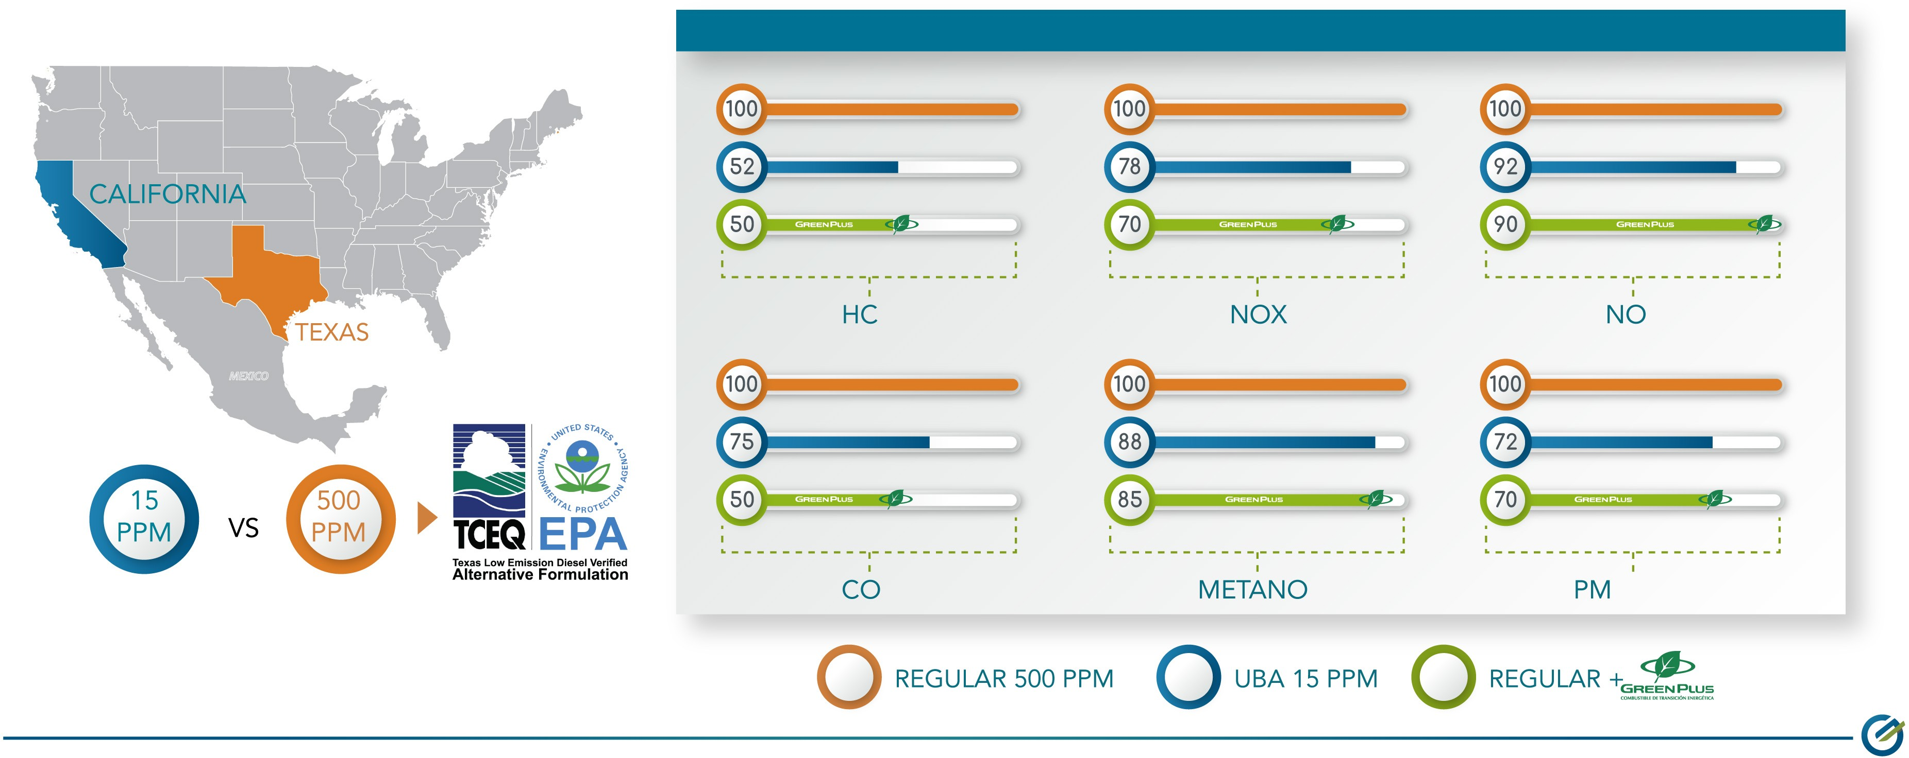
EMISSIONS REDUCTION IN TEXAS FUEL
Emissions total reductions about 55%
Functional Benefits

Slide 20
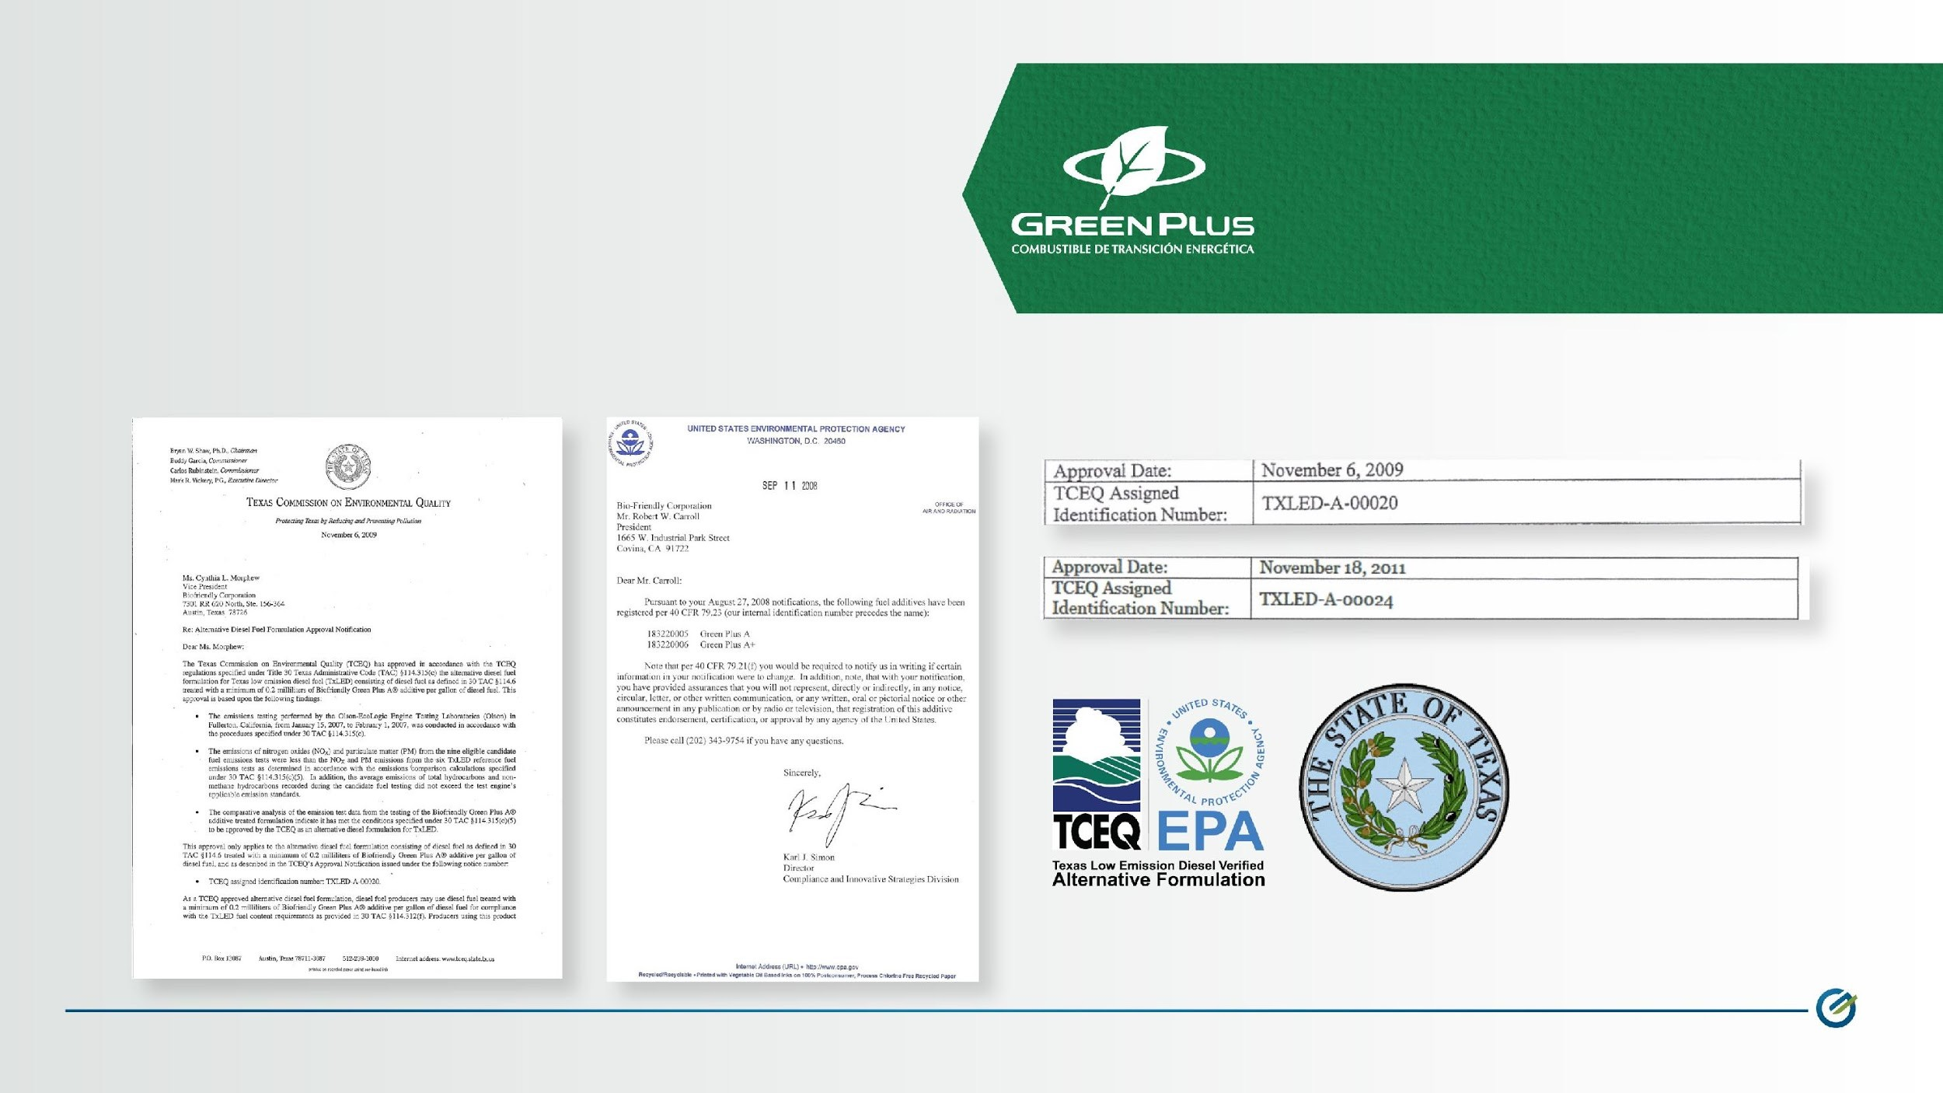

TCEQ AND EPA APPROVAL
TEXAS AND USA RESPECTIVELY
Was certified by the Texas Commission on Environmental Quality (TCEQ) and the United States EPA as an alternative formulation for Texas Low Emission Diesel Fuel (TxLED).

Slide 21
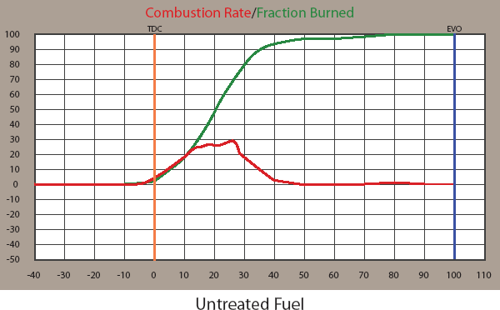
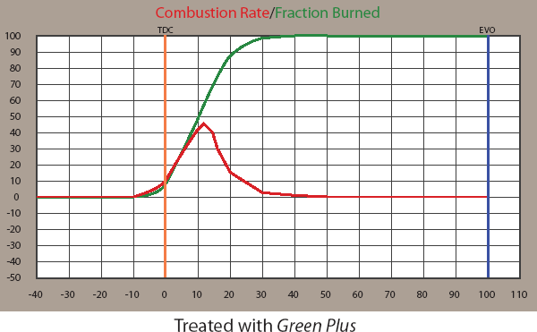
GreenPlus – Teste de Eficiência de Combustão
Os testes de eficiência de combustão mostram que o combustível tratado com Green Plus converte mais calor em energia do que o combustível não tratado.
A 20º do ponto morto superior (no gráfico abaixo), apenas 50% da gasolina não tratada foi queimada.
Em contraste, 86% do combustível tratado com Green Plus foi queimado no mesmo ponto.
Green Plus causa uma expansão mais rápida do gás e uma temperatura ligeiramente mais baixa. Isso resulta em maior pressão exercida na cabeça do pistão próximo ao ponto morto superior.
Isso equivale a uma maior eficiência térmica e menos emissões tóxicas.
86%
50%
COMBUSTÍVEL NÃO CATALIZADO
COMBUSTÍVEL CATALIZADO

Slide 22

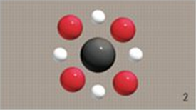
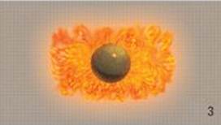
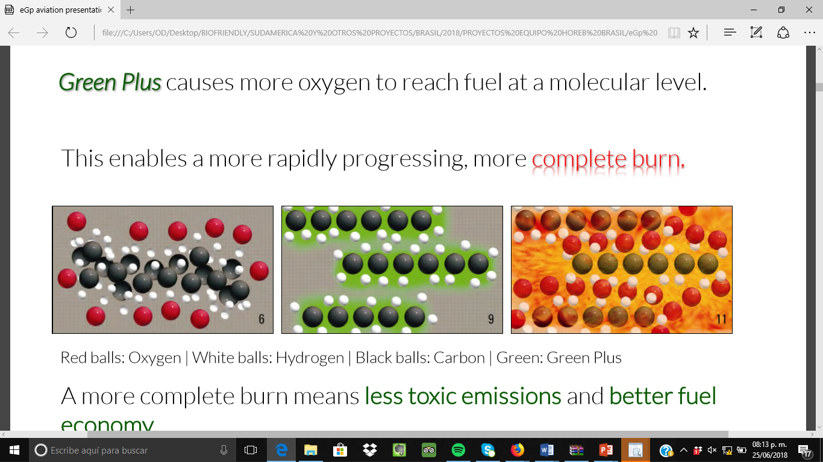
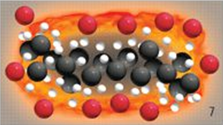
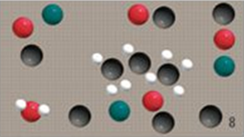
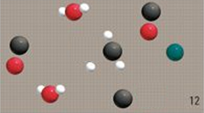

COMO TRABALHA GREEN PLUS NO COMBUSTÍVEL ?
Estado ideal
Combustão ideal
Combustível
normal
ACOMODAÇÃO DAS MOLÉCULAS
COMBUSTÃO
EMISSÃO DE POLUENTES
Com

Slide 23








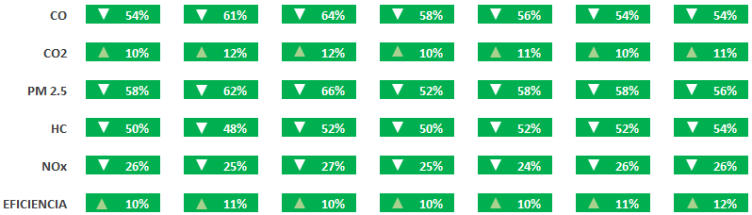
RESULTADOS EM COMBUSTÍVEIS NAS AMÉRICAS
DIESEL S500
DIESEL S500
DIESEL S500
DIESEL S1500
NAFTA
GASOLINA C
DIESEL S10
NAFTA
Monóxido
de Carbono
Dióxido
de Carbono
Material
Particulado
Hidrocarbonetos
Óxido de Nitrogênio
^
Fonte: (EPA)
Environmental Protection Agency
Fonte :
PEMEX-IMP
Fonte : Politécnico Nacional
Jaime Isaza Cadavid De Medellín
Fonte : Alba Petróleos
de El Salvador
Fonte :
DAPSA-IREAYA Engenharia
Fonte :
Horeb-Dislub
Fonte :
Horeb-Petropar

Slide 24

MINING COMPANY USER
Long Term User (10 year +)
Energy Efficiency 7% more
Emissions Less by 50%

Slide 25





CASES DE SUCESSO NO BRASIL

Slide 26
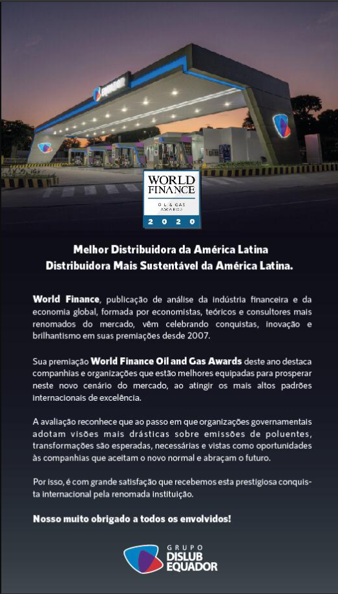

Slide 27


PROTOCOLO DE AVALIAÇÃO

Slide 28



LOCAL DOS ENSAIOS
Local: Campo de Provas Estrada Arziro Galafassi, s/nº
- Linha Palmeiro,
Farroupilha - RS
Período:
09/12/2019
à 13/12/2019
Percurso Misto: (Aprox.
500Km/dia)
Pista de Prova CTR
(Circuito Rodoviário)
Trânsito da cidade de
Caxias do Sul (Urbano)

Slide 29
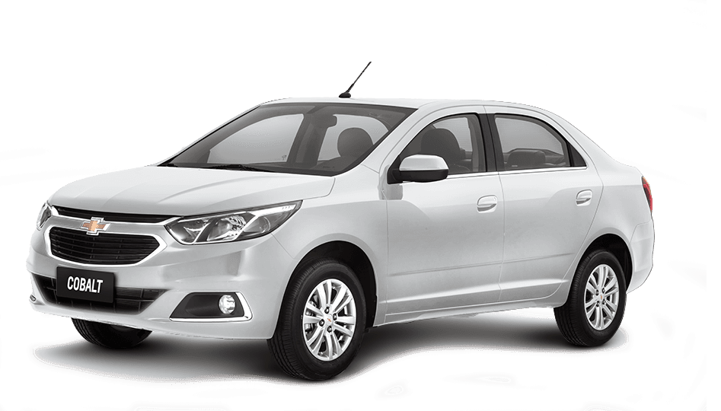
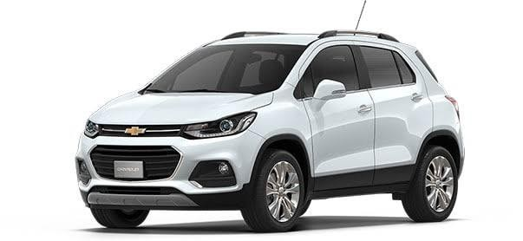
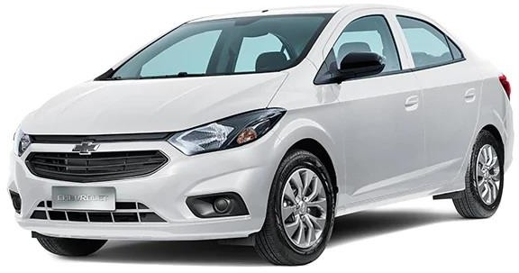
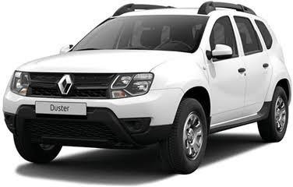
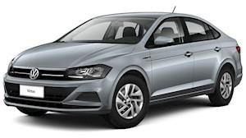
VEÍCULOS
TRACKER IYQ5685 2019
COBALT LTZ QQP3876 2019
ONIX QWS5087 2019/20
DUSTER QUA0161 2019/20
VIRTUS QWS4984 2019
Imagens meramente ilustrativas

Slide 30
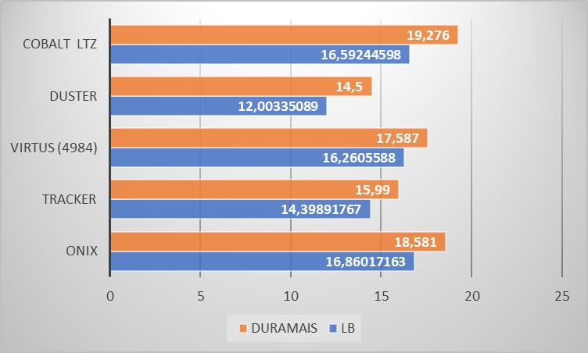

ANÁLISE DA EFICIÊNCIA ENERGÉTICA
Eficiência
Energética
Média
13%
CARRO | LB | DURAMAIS | %
ONIX | 16,860172 | 18,581 | 10%
TRACKER | 14,398918 | 15,99 | 11%
VIRTUS (4984) | 16,260559 | 17,587 | 8%
DUSTER | 12,003351 | 14,5 | 21%
COBALT LTZ | 16,592446 | 19,276 | 16%
CO2 5%
CO NO
-38% -26%
HC
-47%
MÉDIA DOS GASES

Slide 31

RESULTADOS EM USUÁRIOS FINAIS NO BRASIL
DIESEL S500

Slide 32

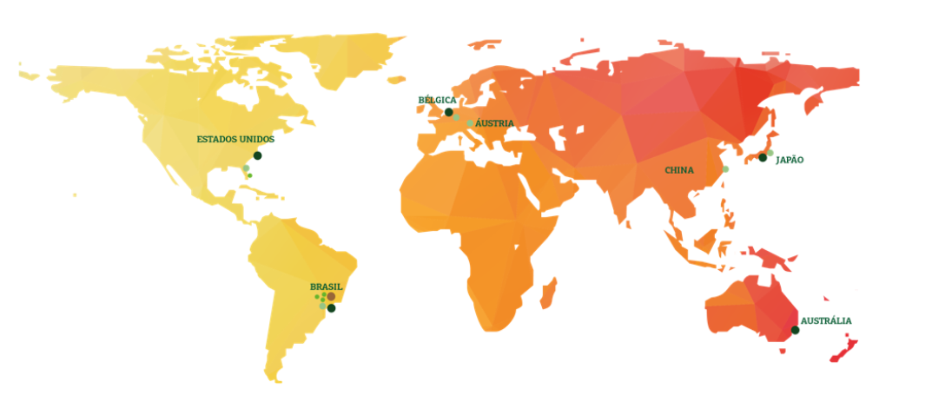
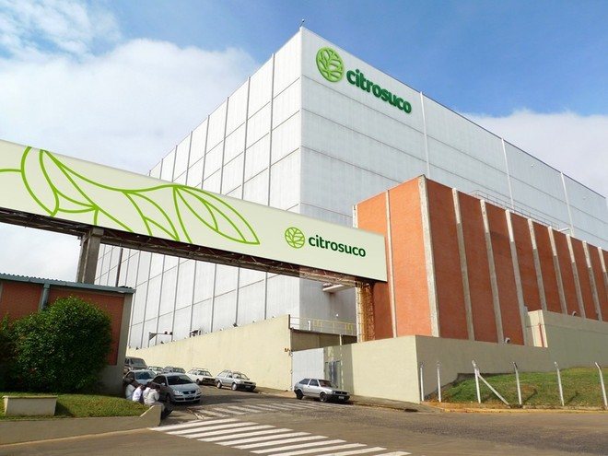

Empresa 100% Brasileira, situada em Matão – SP
A Maior planta de processamento de Suco de Laranja do Mundo

Slide 33
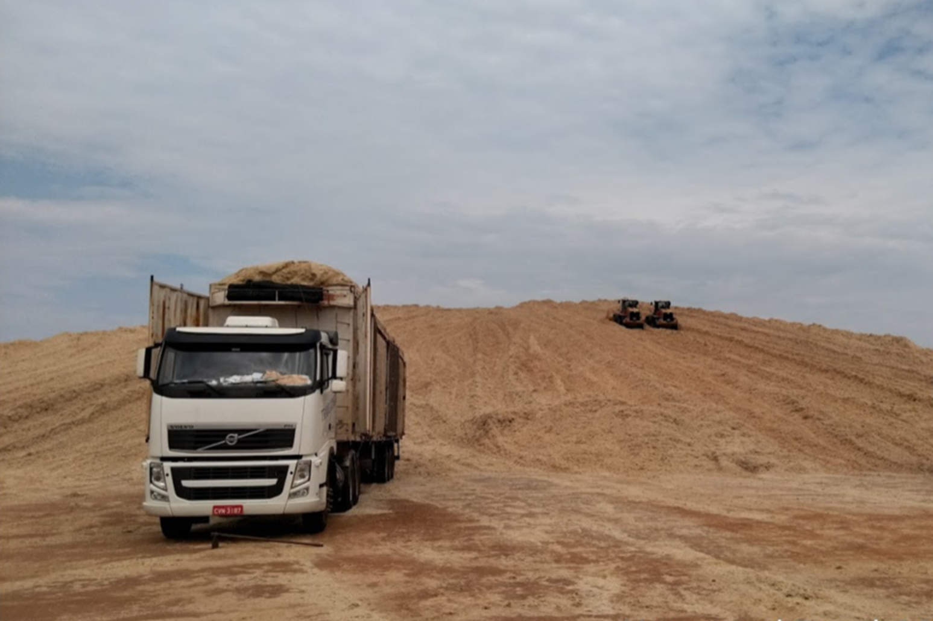
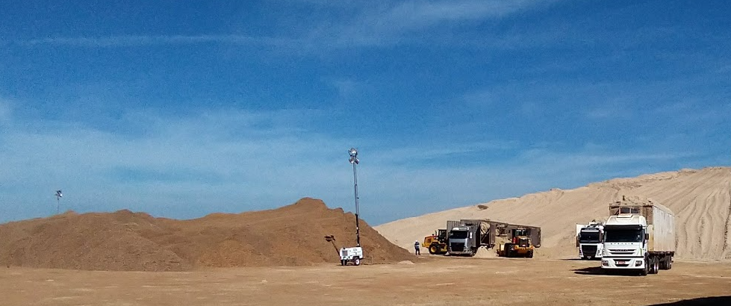



Slide 34
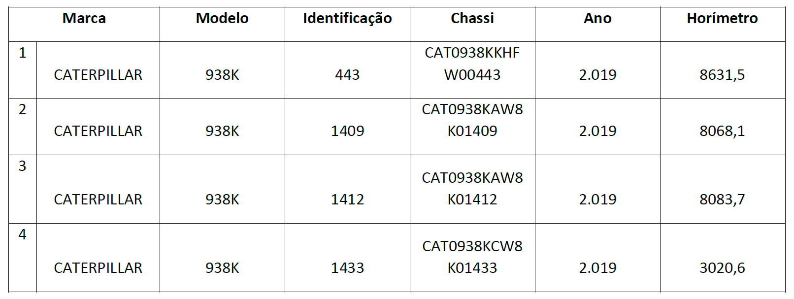

CATERPILLAR 938K

Slide 35
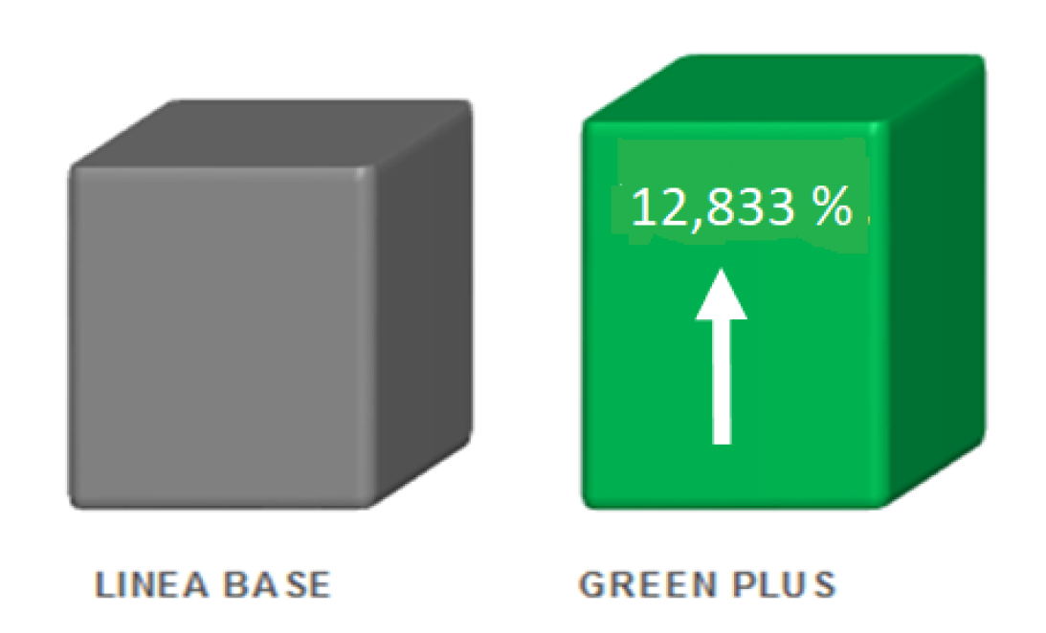
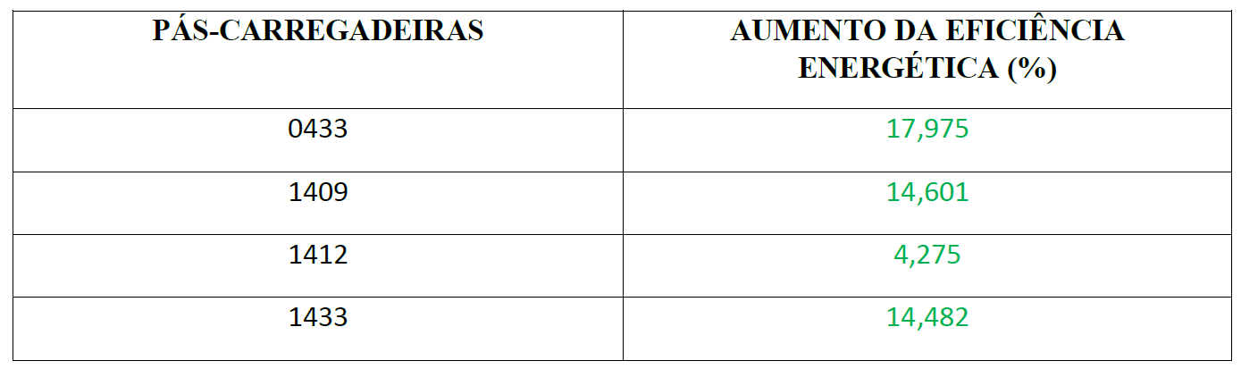
Eficiência Energética

Slide 36
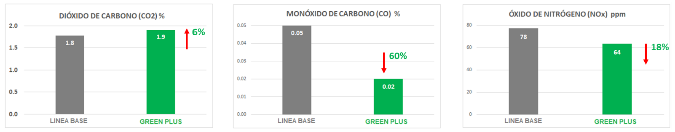
Médias dos Testes de Emissões de Gases

Slide 37


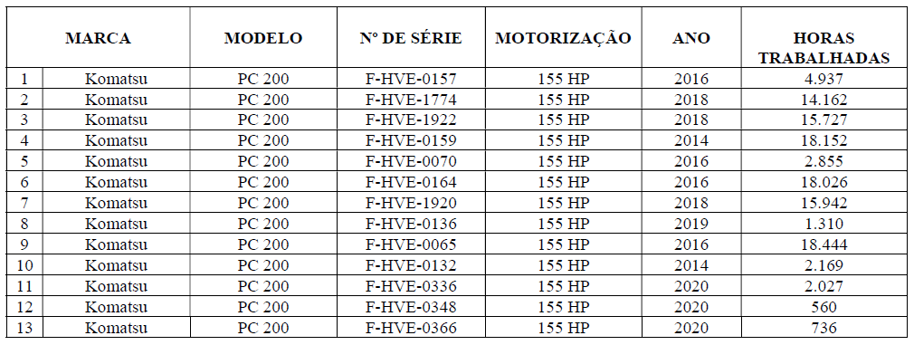
KOMATSU PC200
DIESEL S500

Slide 38
KOMATSU PC200
DIESEL S500
EFICIÊNCIA ENERGÉTICA:
+ 8,27 %
LINHA BASE
GREEN PLUS

Slide 39
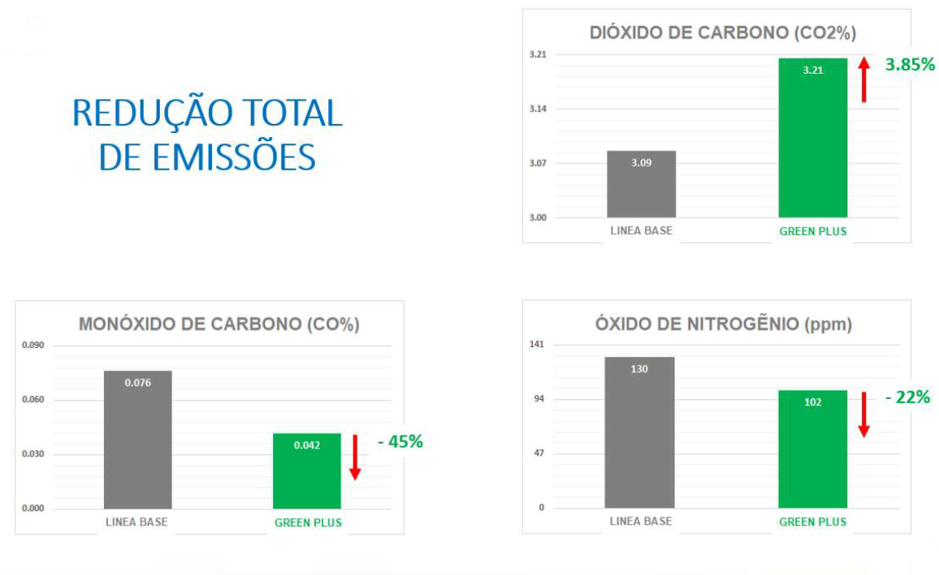
KOMATSU PC200
DIESEL S500
+ 8,27 %

Slide 40
RESULTADOS EM USUÁRIOS FINAIS NO BRASIL
DIESEL S10

Slide 41
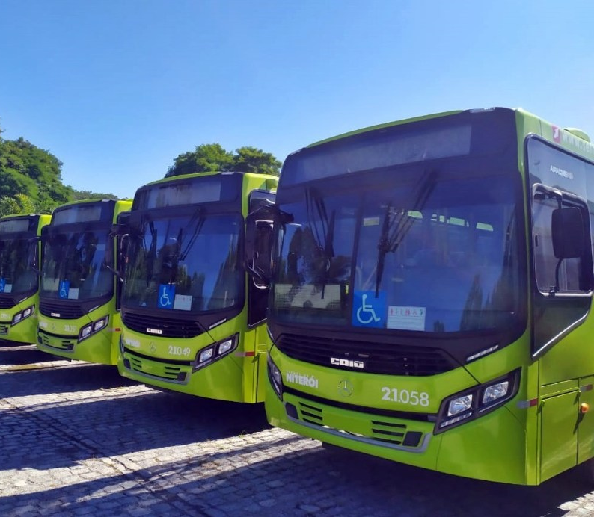


PROTOCOLO VIAÇÃO PENDOTIBA
17/03/2021 – 13/04/2021
DIESEL S10

Slide 42
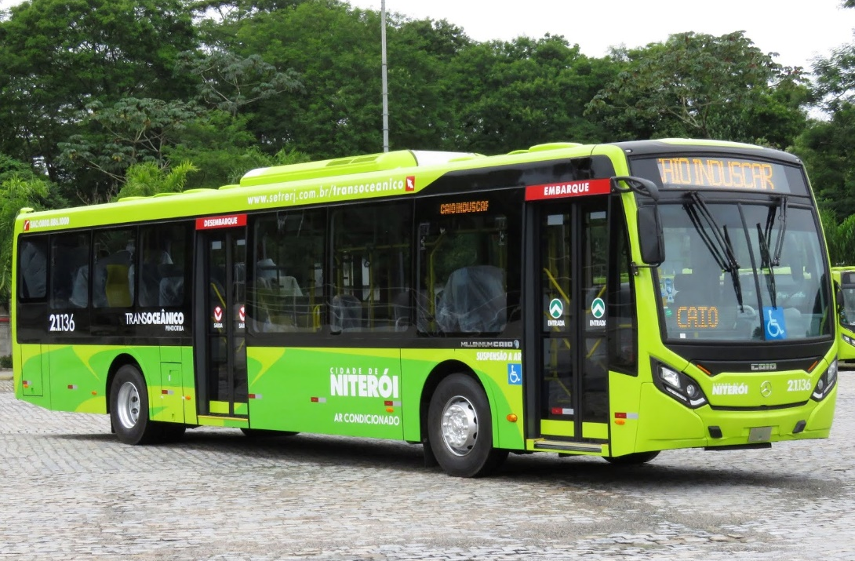
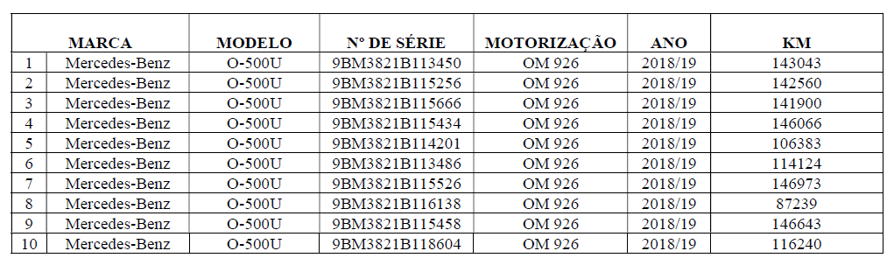
+ 14,87 %
LINHA BASE
GREEN PLUS

Slide 43
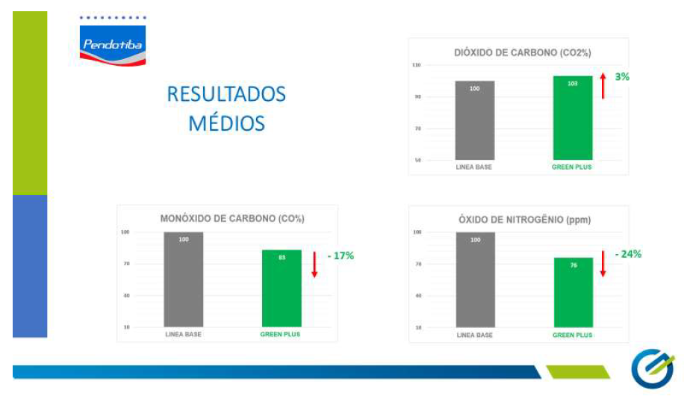

Slide 44
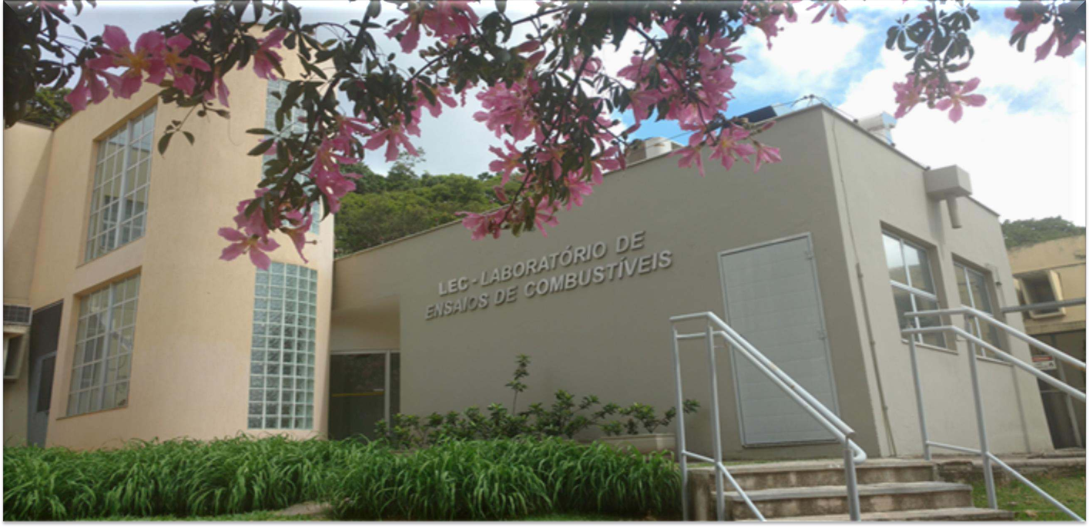


www.lec.qui.ufmg.br Fone: 31-34096650

Slide 45



LEC-UFMG foi criado em 2000 a convite da ANP
O grande desafio brasileiro para combate à adulteração de combustíveis

Slide 46

ACREDITAÇÃO ISO 17025 PELO INMETRO: COMPETÊNCIA EM LABORATÓRIOS DE ENSAIOS, CALIBRAÇÃO E AMOSTRAGEM

Slide 47




Slide 48


Slide 49


Slide 50


Slide 51


Slide 52


Slide 53







ENSAIOS NOS LABORATÓRIOS:
Fonte: https://www.elo.eng.ufmg.br/index.php?page=5&laboratorio=11

Slide 54

RESULTADOS OBTIDOS NA UFMG
Combustível:
Diesel Comum – S500

Slide 55


RESULTADOS OBTIDOS NA UFMG
Combustível:
Diesel Comum – S500

Slide 56

RESULTADOS OBTIDOS NA UFMG
Combustível:
Diesel Comum – S500

Slide 57

RESULTADOS OBTIDOS NA UFMG
Combustível:
Diesel Comum – S500

Slide 58

RESULTADOS OBTIDOS NA UFMG
Combustível:
Diesel Comum – S500

Slide 59



Slide 60

DIESEL S500

Slide 61


COMPORTAMENTO DE EMISSÕES DE MONÓXIDO DE CARBONO (CO)
21%
%
A melhor queima de combustível, se manifesta com a redução das emissões de Monóxido de Carbono (CO)

Slide 62

COMPORTAMENTO DE EMISSÕES DE DIÓXIDO DE CARBONO (CO2)
6%
%
Com combustão melhorada, o nível de Dióxido de Carbono (CO2) aumenta

Slide 63

COMPORTAMENTO DE EMISSÕES ÓXIDO DE NITROGÊNIO (NOx)
16%
PPM
Causa da degradação da camada de ozônio e geração de chuva ácida

Slide 64


ENSAIOS EM CAMPO: GASOLINA E ETANOL

Slide 65



Slide 66






MÉDIAS OBTIDAS:
ETANOL 9,07 % (1,5%)
GASOLINA 8,14 % (1,5%)
O carro #4 foi descartado devido a problemas
decorrentes da utilização de pneus remold.

Slide 67





RESUMO DE EMISSÕES DE POLUENTES
2.18%
13.26%
35.91%
37.98%
ETANOL
2.77%
13.62%
58.88%
37.79%
GASOLINA

Slide 68



PROTOCOLO JOÃO PESSOA
26/04/2021 – 13/05/2021
DIESEL S10

Slide 69

PROTOCOLO JOÃO PESSOA
26/04/2021 – 13/05/2021
DIESEL S10
EFICIÊNCIA ENERGÉTICA:
+ 15,86 %
LINHA BASE
GREEN PLUS

Slide 70
ANÁLISE DOS GASES
CO2
CO
NOX
+ 4,82 %
- 36,80 %
-6,40 %
PROTOCOLO JOÃO PESSOA
26/04/2021 – 13/05/2021
DIESEL S10

Slide 71




COMBUSTÍVEL DE TRANSIÇÃO ENERGÉTICA EM NAVIOS
ARAFURA
https://biofriendly.com/test-results/selected-fuel-oil-tests/
UNICOM
http://test.biofriendly.com/testing/biofriendly_unicom_testing.php

Slide 72





AUMENTO DA EFICIÊNCIA ENERGÉTICA EM NAVIOS
RESULTADOS DO INCREMENTO DA EFICIÊNCIA ENERGÉTICA DO COMBUSTÍVEL MARÍTMO COM O USO DO GREENPLUS
NAVIO
LINHA BASE
CTE *
MELHORA DA EFICIÊNCIA
* CTE – Combustível de Transição Energética

Slide 73

COMBUSTÍVEL DE TRANSIÇÃO ENERGÉTICA NA AVIAÇÃO
INOVAÇÃO BRASILEIRA EM NÍVEL GLOBAL
COM GERAÇÃO DE ROYALTIES

Slide 74


COMBUSTÍVEL DE TRANSIÇÃO ENERGÉTICA
NA AVIAÇÃO
06 JAN 2021
EPA emite padrões para emissões de aeronaves
A Agência de Proteção Ambiental dos Estados Unidos emitiu padrões de gases de efeito estufa
que se aplicarão a novas aeronaves. “Antecipamos que os fabricantes norte-americanos estariam
em desvantagem significativa se os EUA não adotassem padrões que estão harmonizados com os
padrões da ICAO para emissões de CO2”, segundo a agência.
Rolls-Royce mantém o desenvolvimento do UltraFan no caminho certo
A Roll-Royce está construindo componentes para seu demonstrador UltraFan com planos para
concluir o desenvolvimento nesta década. O novo motor está sendo construído para reduzir as
emissões em 25% quando comparado com os motores turbofan Trent.
NAVIO
LINHA BASE
MELHORA DA EFICIÊNCIA

Slide 75



Slide 76





O AV GREEN é uma inovação desenvolvida no Brasil a partir do conceito e utilizando a nanopartícula do catalisador Green Plus, porém direcionada para uma melhor catalisação dos combustíveis aeronáuticos, visando o aumento do seu poder energético e a diminuição na emissão de gases poluentes.

Slide 77


O que é
o
É um catalisador baseado em nanotecnologia líquida que é agregado aos combustíveis fósseis de aviação na proporção de 1/20.000 (50ppm).
Atua através de sua estrutura molecular, sem modificar suas caracteríscas físico-químicas, permitindo uma combustão mais limpa e completa.
Imagem teste de voo / crédito SAAB

Slide 78
Quais objetivos
do
Aumentar a eficiência energética do combustível
Aumentar a autonomia da aeronave
Reduzir as emissões de gases de efeito estufa
Reduzir as emissões de partículas PM 2.5
Reduzir as emissões de carbono negro
Reduzir as emissões dos demais poluentes
Reduzir a assinatura infravermelha
Imagem teste de voo / crédito SAAB

Slide 79



É um nano marcador químico sendo desenvolvido até junho de 2021 por cientistas brasileiros, que ao ser adicionado aos combustíveis, assegurará completa rastreabilidade desde a produção, passando pela logística de distribuição, até o consumidor final.
Tornará possível ao usuário final do combustível ser ressarcido pela criptomoeda GreenCoin dos seus Certificados de Cumprimento ODS, uma vez que a integridade das Informações será assegurada em “blockchain”.

Slide 80









1
2
3
Consumidor realiza leitura do QR-Code com
aplicativo no Smartphone para obter os
Certificados de Cumprimento ODS
Abastecimento pelo consumidor
pessoa física ou jurídica
Combustível com catalisador
Green Plus rastreável
-7% GEE
- 50% DEMAIS POLUENTES
Operação gera cupom fiscal com
QR-Code contendo informação
da quantidade abastecida
534 litros = 100 Pontos pelo Clima
100 Pontos pelo Clima = 1 TOKEN
Empresas realizam neutralização
de emissões de GEE através dos
Tokens Green Plus e recebem
Certificado de Neutralização
reconhecido pela ONU
4
5
Consumidor escolhe no aplicativo se deseja
vender os créditos ou receber os tokens
Green Plus para posterior neutralização
de emissões de GEE

Slide 81

O CTE COMO POLÍTICA PÚBLICA NO BRASIL

Slide 82

AÇÕES INTERNAS DO BRASIL
COM REFLEXO NO MUNDO
2º Produtor Mundial de Biodiesel
Proteção da Amazônia
Azul
Ser o Maior Produtor Mundial de Combustível de Transição Energética
Reflorestamento da Amazônia
1º País com Políticas Públicas para a descarbonização de sua economia
2º produtor mundial de etanol
Áreas da
Amazônia Protegidas

Slide 83






BENEFÍCIOS DO CTE COMO POLÍTICA PÚBLICA
1
2
3
4
5
Economia mínima
de 7% no consumo
de combustível
Redução de 50% dos Principais Poluentes e de 7% nos GEE
Geração e Comercialização de Certificados de Cumprimento ODS
Redução do custo social devido ao uso de combustível de
baixo carbono
US $ 602.882
Inovação em políticas públicas no mundo
* CTE – Combustível de Transição Energética

Slide 84



BENEFÍCIOS DO CTE COMO POLÍTICA PÚBLICA
(Tecnologia de custo zero)
 |  |  |  | COMBUSTÍVEL |  | COMBUSTÍVEL DE |  | ECONOMIA
 |  | COMUM |  |  |  | TRANSIÇÃO DE ENERGIA
Consumo em 2020 | Litros |  |  | 131.760.000.000 | L | 122.536.800.000 | L | 9.223.200.000 | Litros
Preço médio | Usd |  |  | $93.391.488.000 |  | $86.854.083.840 |  | $6.537.404.160 | Usd
Emissões de Gases de Efeito Estufa | Ton |  |  | 353.116.800 |  | 328.398.624 |  | 24.718.176 | Ton
Geração de Certificados de Cumprimento ODS |  |  |  | 0 |  | 24.718.176
Geração de Certificados de Cumprimento ODS | Usd |  |  | $0 |  | $247.181.760 |  | $247.181.760 | Usd
Custo Social do Carbono | Usd/Ton |  |  | $8.612.605 |  | $8.009.723 |  | $602.882 | Usd/Ton
Preço do Green Plus Anual | Usd |  |  | $0 |  | $1.041.562.800 |  | $1.041.562.800 | Usd
PREÇO TOTAL | Usd |  |  | $93.400.100.605 |  | $87.656.474.603 |  | $5.743.626.002 | Usd
ECONOMIA TOTAL | Usd |  |  | $0 |  | $5.743.626.002 |  | $5.743.626.002 | Usd
* CTE – Combustível de Transição Energética

Slide 85



BENEFÍCIOS DE UM COMBUSTÍVEL DE TRANSIÇÃO ENERGÉTICA COMO POLÍTICA PÚBLICA
A ADOÇÃO DO USO DE UM COMBUSTÍVEL DE TRANSIÇÃO ENERGÉTICA
COMO POLÍTICA PÚBLICA, GERARIA REFLEXOS POSITIVOS
NOS SEGUINTES MINISTÉRIOS:
MCTI – INOVAÇÃO TECNOLÓGICA
MME – ECONOMIA DE 7% NAS RESERVAS
MS – REDUÇÃO DO CUSTO SOCIAL PELA EMISSÃO DE CARBONO
MAPA – FATOR COADJUVANTE NA AGRICULTURA DE BAIXO CARBONO
MRE – DIMINUIÇÃO DA EXPOSIÇÃO DO BRASIL PELA ADOÇÃO DE AÇÕES CONCRETAS
NO CUMPRIMENTO DO ACORDO DE PARIS
MI – REDUÇÃO DOS CUSTOS DE LOGÍSTICA E TRANSPORTES
MD – REDUÇÃO DE CUSTO NA CONTA COMBUSTÍVEIS
ME – REFLEXOS POSITIVOS NA ECONOMIA COMO UM TODO

Slide 86


QUEM SOMOS ?
HOREB BRASIL é a subsidiária responsável pela Produção, Distribuição e Comercialização do Green Plus no Mercosul e do AV Green para o mundo.

Slide 87

RIO DE JANEIRO
DUQUE DE CAXIAS

Slide 88


Slide 89


O Bolso do Usuário e o
Meio Ambiente
Agradecem pela
ATENÇÃO !

Slide 90




WILSON JOSÉ ROMÃO
DIRETOR GERAL HOREB MERCOSUR
wjromao@horeb-mercosur.com www.horeb-latam.com
+55 (021) 99127-6505
Obrigado !

